Slide 1





TRÒ CHƠI
PHÂN LOẠI PHƯƠNG TIỆN GIAO THÔNG
Cách chơi: Trẻ quan sát, kích chuột chọn phương tiện giao thông theo nơi hoạt động. Sau đó kích chuôt chọn vào mũi tên màu đỏ góc phải bên dưới màn hình để tiếp tục trò chơi.

Slide 2

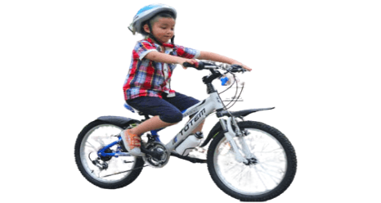
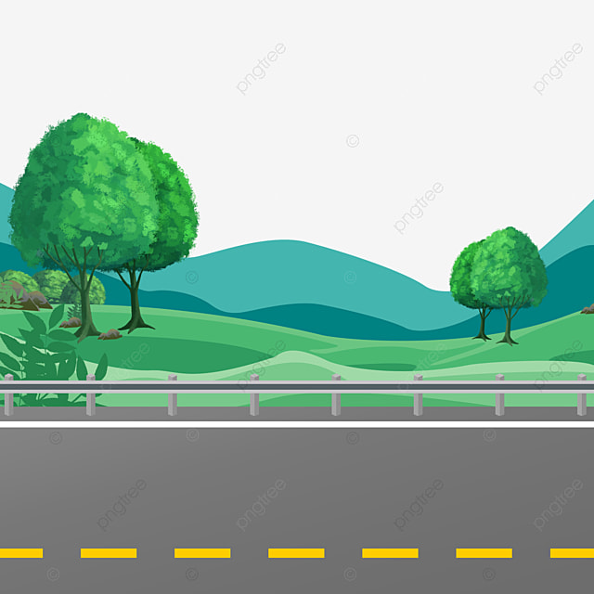
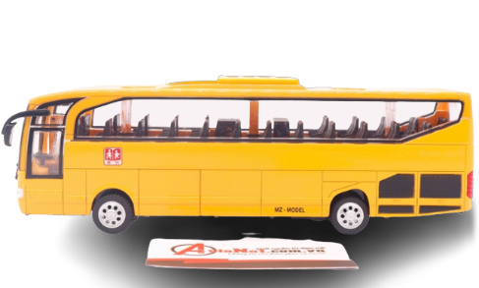
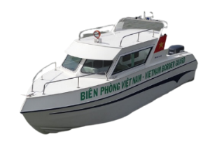

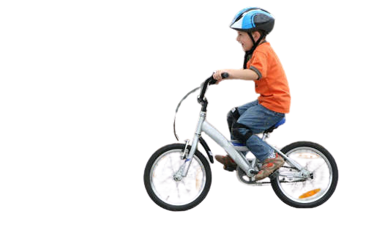
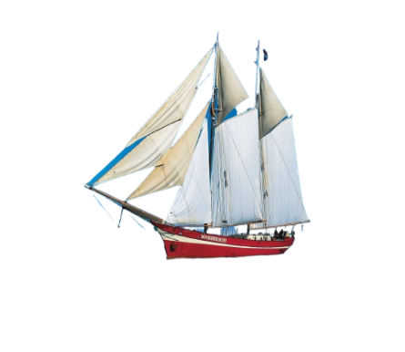
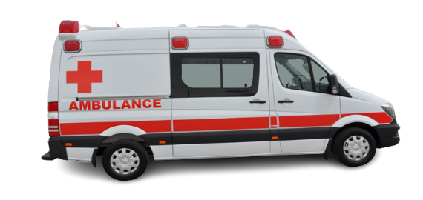
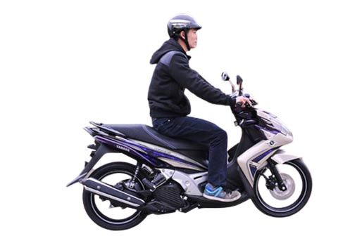

Bé hãy kích chọn những PTGT đường bộ?
Tiếp theo

Slide 3
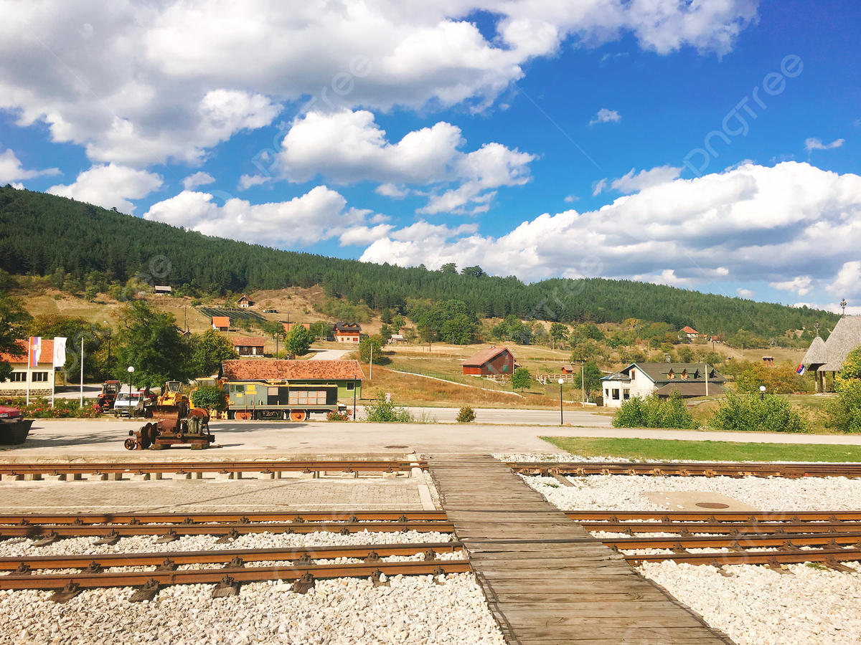
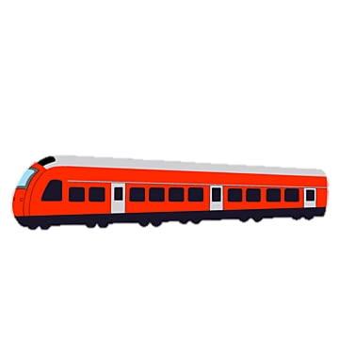
Bé hãy kích chọn những PTGT đường sắt?
Tiếp theo

Slide 4


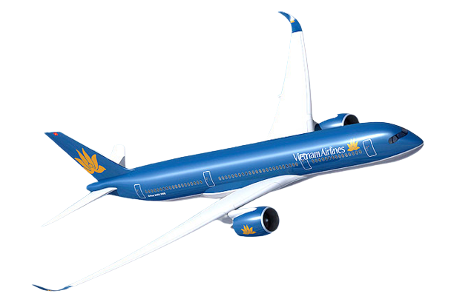
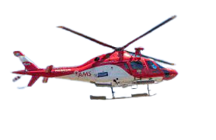
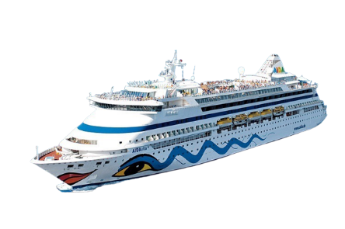
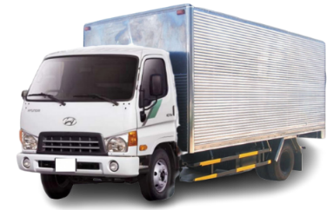
Bé hãy kích chọn những PTGT đường hàng không?
Tiếp theo

Slide 5



PTGT đường thủy?
Bé hãy kích chọn những PTGT đường thủy?
Tiếp theo

Slide 6


Chào tạm biệt các bé

